Slide 1
VẼ QUÊ HƯƠNG
Tập đọc

Slide 2
MỤC TIÊU
Đọc đúng các từ, tiếng khó hoặc dễ lẫn: làng xóm, sông máng, lượn quanh, xanh ngắt, đỏ chót.
Ngắt nghỉ hơi đúng nhịp thơ, sau mỗi dòng thơ và cuối mỗi khổ thơ.
Đọc trôi chảy toàn bài, bộc lộ niềm vui qua giọng đọc.
Hiểu nghĩa của các từ trong bài và nội dung bài thơ.

Slide 3
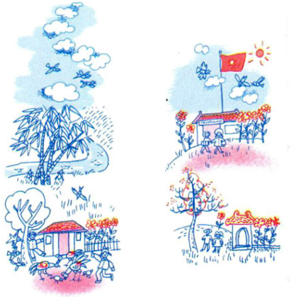

Slide 4
LUYỆN ĐỌC

Slide 5
Vẽ quê hương
Bút chì xanh đỏ
Em gọt hai đầu
Em thử hai màu
Xanh tươi, đỏ thắm.
Em quay đầu đỏ
Vẽ nhà em ở
Ngói mới đỏ tươi
Trường học trên đồi
Em tô đỏ thắm
Cây gạo đầu xóm
Hoa nở chói ngời
A, nắng lên rồi
Mặt trời đỏ chót
Lá cờ Tổ quốc
Bay giữa trời xanh...
Em vẽ làng xóm
Tre xanh, lúa xanh
Sông máng lượn quanh
Một dòng xanh mát
Trời mây bát ngát
Xanh ngắt mùa thu
Xanh màu ước mơ...
Chị ơi bức tranh
Quê ta đẹp quá!

Slide 6
Luyện đọc từ khó
Làng xóm
Đỏ chót
Sông máng
Xanh ngắt
Lượn quanh

Slide 7
Luyện đọc đoạn
Đoạn 1
Bút chì xanh đỏ … đỏ thắm
Đoạn 4
Đoạn 2
Phần còn lại
Em vẽ … ước mơ
Đoạn 3
Em quay đầu … trời xanh

Slide 8
Vẽ quê hương
01.
03.
Bút chì xanh đỏ
Em gọt hai đầu
Em thử hai màu
Xanh tươi, đỏ thắm.
Em quay đầu đỏ
Vẽ nhà em ở
Ngói mới đỏ tươi
Trường học trên đồi
Em tô đỏ thắm
Cây gạo đầu xóm
Hoa nở chói ngời
A, nắng lên rồi
Mặt trời đỏ chót
Lá cờ Tổ quốc
Bay giữa trời xanh...
02.
Em vẽ làng xóm
Tre xanh, lúa xanh
Sông máng lượn quanh
Một dòng xanh mát
Trời mây bát ngát
Xanh ngắt mùa thu
Xanh màu ước mơ...
Sông máng
04.
Chị ơi bức tranh
Quê ta đẹp quá!

Slide 9
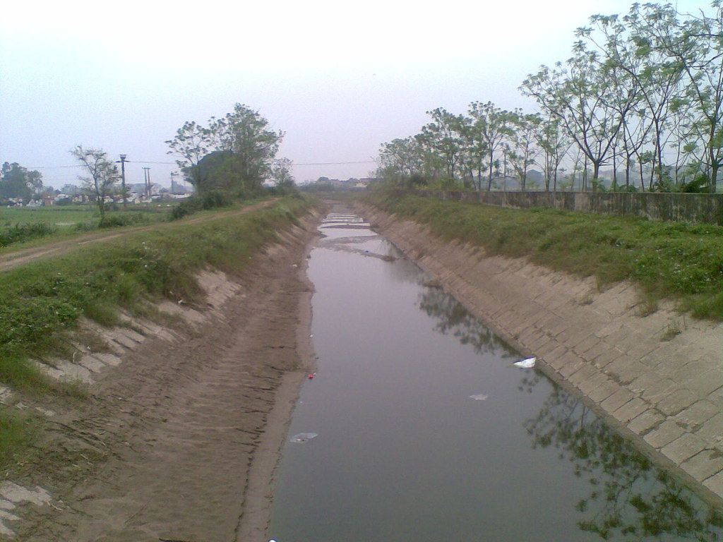
Sông máng
( Sông đào ) sông do người đào để lấy nước tưới ruộng hoặc để thuyền bè đi lại.

Slide 10
Luyện đọc đoạn
A, nắng lên rồi
Mặt trời đỏ chót
Lá cờ Tổ quốc
Bay giữa trời xanh...

Slide 11
Vẽ quê hương
01.
03.
Bút chì xanh đỏ
Em gọt hai đầu
Em thử hai màu
Xanh tươi, đỏ thắm.
Em quay đầu đỏ
Vẽ nhà em ở
Ngói mới đỏ tươi
Trường học trên đồi
Em tô đỏ thắm
Cây gạo đầu xóm
Hoa nở chói ngời
A, nắng lên rồi
Mặt trời đỏ chót
Lá cờ Tổ quốc
Bay giữa trời xanh...
02.
Em vẽ làng xóm
Tre xanh, lúa xanh
Sông máng lượn quanh
Một dòng xanh mát
Trời mây bát ngát
Xanh ngắt mùa thu
Xanh màu ước mơ...
04.
Chị ơi bức tranh
Quê ta đẹp quá!

Slide 12
TÌM HIỂU BÀI

Slide 13
Kể tên những cảnh vật được tả trong bài thơ.
Tre, lúa, sông máng, trời mây, nhà ở, ngói mới, trường học, cây gạo, mặt trời, lá cờ.

Slide 14
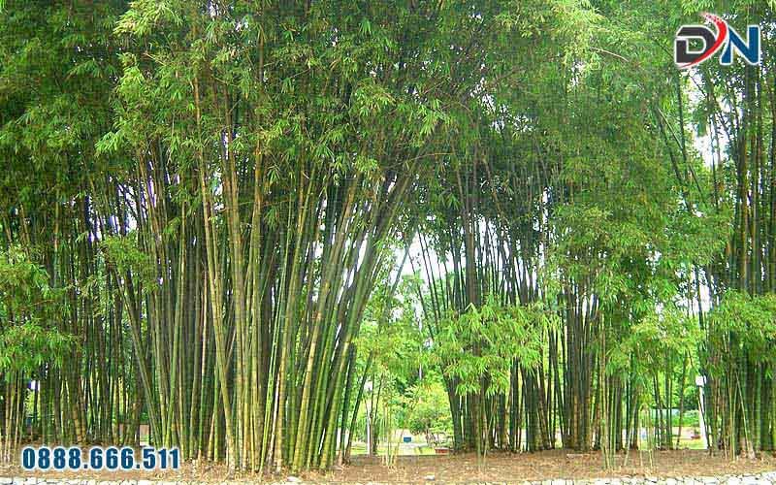
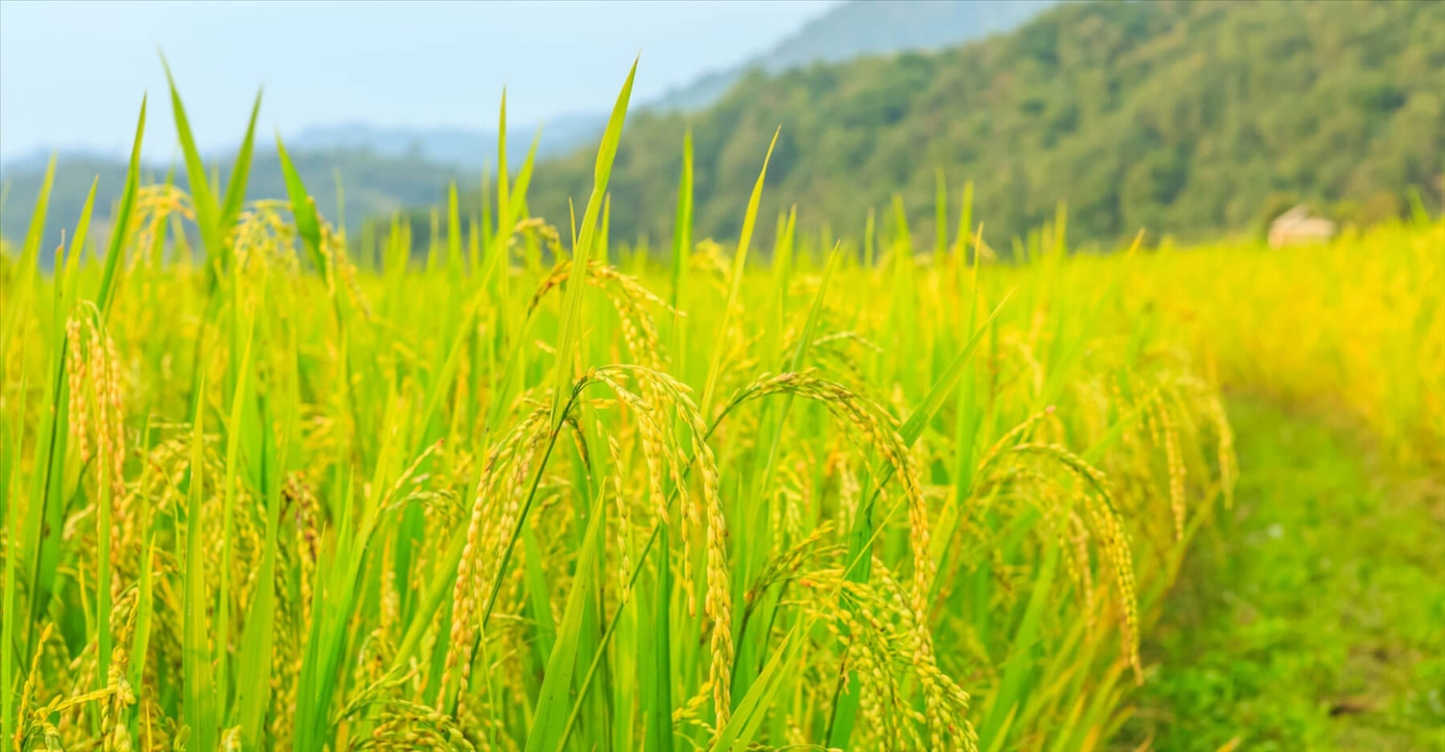
Kể tên những cảnh vật được tả trong bài thơ.
Tre
Lúa

Slide 15

Kể tên những cảnh vật được tả trong bài thơ.
Sông máng
Trời mây

Slide 16
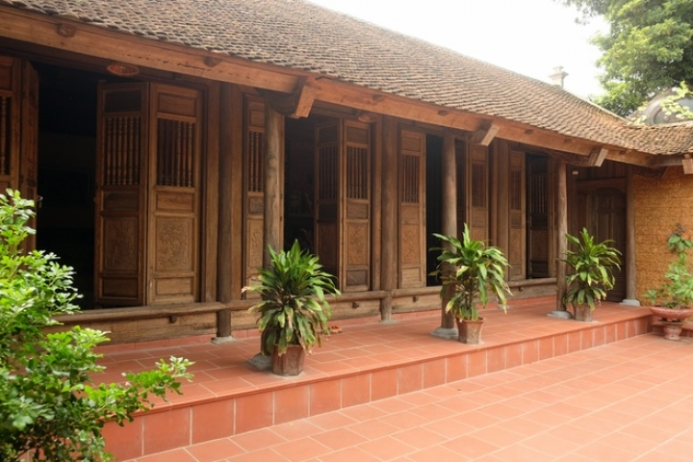
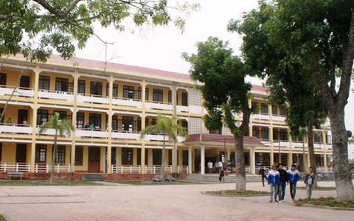
Kể tên những cảnh vật được tả trong bài thơ.
Nhà ở, ngói mới
Trường học

Slide 17
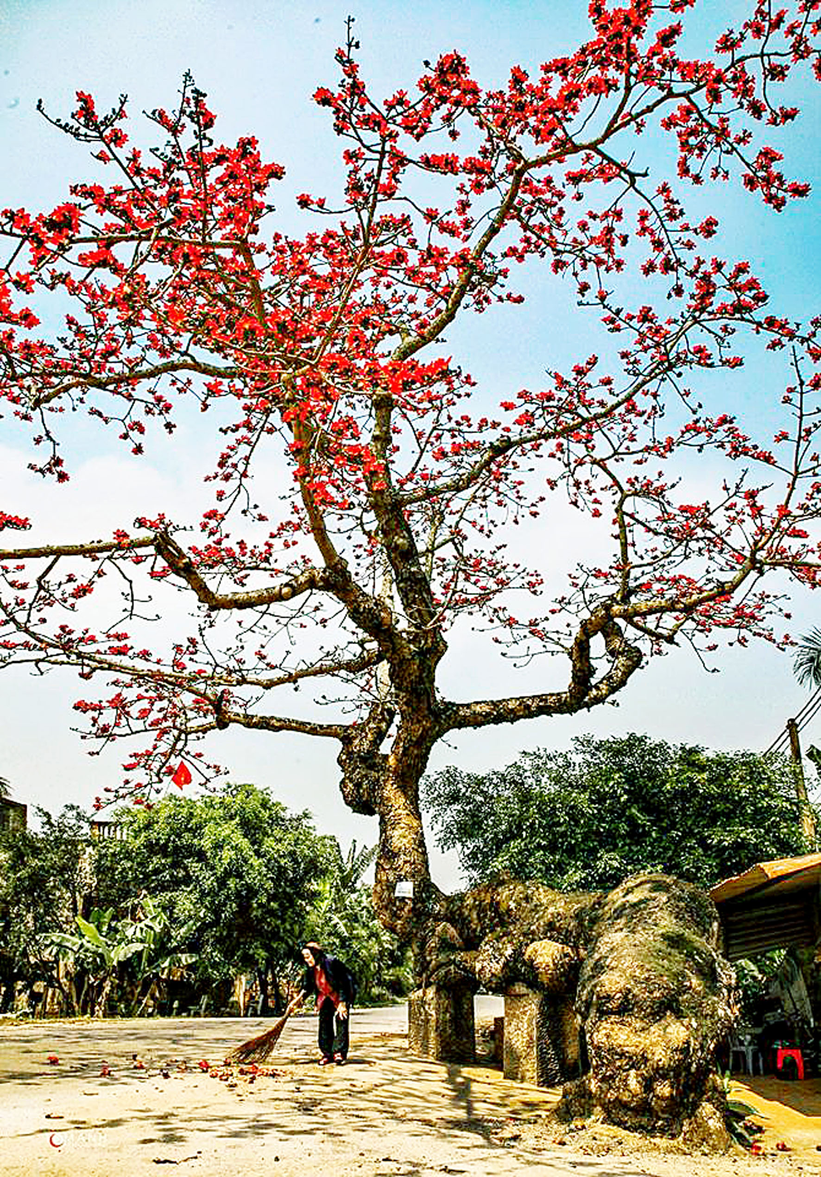


Kể tên những cảnh vật được tả trong bài thơ.
Cây gạo
Mặt trời
Lá cờ

Slide 18
Cảnh vật quê hương được tả bằng nhiều màu sắc. Hãy kể tên những màu sắc ấy.
Màu xanh: tre xanh, lúa xanh, tre xanh, lúa xanh, sông máng xanh mát, trời mây xanh ngắt.
Màu đỏ: ngói mới đỏ tươi, hoa gạo, mái trường đỏ thắm, mặt trời đỏ chót, lá cờ Tổ quốc.

Slide 19
a) Vì quê hương rất đẹp
b) Vì bạn nhỏ trong bài thơ vẽ rất giỏi.
c) Vì bạn nhỏ yêu quê hương.
Vì sao bức tranh quê hương rất đẹp? Chọn câu trả lời em cho là đúng nhất.

Slide 20
Nội dung bài thơ là gì?
Ca ngợi vẻ đẹp của quê hương và thể hiện tình yêu quê hương tha thiết của bạn nhỏ.

Slide 21
HỌC THUỘC LÒNG BÀI THƠ
Dặn dò
CHUẨN BỊ BÀI “ NẮNG PHƯƠNG NAM”

Slide 22
thanks!

